Slide 1

Тема досвіду:
«Активізація навчально-пізнавальної діяльності, розвиток уяви і творчих здібностей учнів на уроках трудового навчання з використанням сучаних інноваційних технологій»

Slide 2
Паспорт досвіду
Актуалізація теми: у сучасному комп’ютеризованому суспільстві, де нівелюється значення трудової діяльності, підготовка учнів до самостійного життя набуває неабиякої актуальності. Значну роль у цьому процесі відіграє школа, зокрема уроки трудового навчання.
Знання, здобуті у школі на уроках трудового навчання, повинні бути звернені до життя, до розуміння їх побутової необхідності та реалій, з якими учень стикатиметься щоденно у дорослому житті.

Slide 3
Перспективність
Праця є творчий, пізнавальний процес, що змінює навколишній світ і саму людину, якщо вона є цілісною діяльністю, що включає не лише виконавські елементи, але і задум, планування, контроль, оцінку. Тільки тоді людина стає об’єктом трудової діяльності, коли вона має можливість застосовувати і розвивати свої здібності у праці.
Виховання у дітей потреби у творчій діяльності складає основу формування психологічної готовності до праці.
Це дозволяє піднести трудове навчання до рівня, що відповідає вимогам теперішнього часу: готовність проявляти самостійність, творчу активність, ініціативність, взаємодопомогу і відповідальність у роботі. Сприятиме цьому і спрямованість на особистісно-орієнтований, діяльнісний підхід, всебічний розвиток індивідуальних, творчих якостей особистостей.

Slide 4
Завданням трудового навчання є:
формувати загальні уявлення про моральні та духовні цінності народу;
виховувати шанобливе ставлення до звичаїв та традицій укранського народу;
формувати систему знань, умінь, навичок;
розвивати творче, креативне й дослідницьке мислення;комунікативні можливості дитини;
виконувати важливу інформативну функцію;
формувати особистість молодої людини і громадянина.

Slide 5
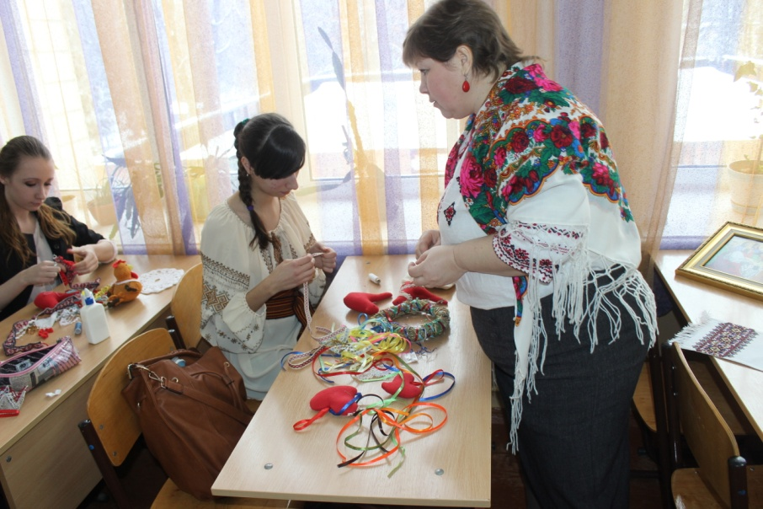
Завдання вчителя трудового навчання полягає у формуванні необхідності сучасних дітей доторкнутися до глибинних народних джерел і почерпнути з них натхнення до творчої діяльності.

Slide 6
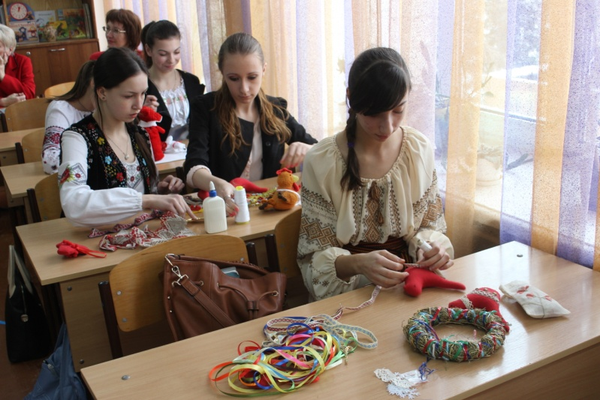
На уроках трудового навчання учні ознайомлюються з народними традиціями, навчаються виготовленню народної іграшки, виготовляти вироби вишиті нитками та бісером, вироби в’язані спицями і плетені гачком, швейні вироби та вироби інтер’єрного призначення.

Slide 7
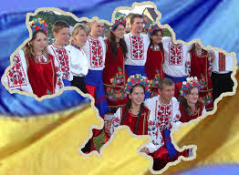
Кожна техніка вчить дитину бачити красу, виховує гордість за свій працьовитий народ, маленькою частинкою якого є сам учень. Такої унікальної кількості видів народного мистецтва, які є в Україні, немає в жодній країні світу. Тому, на уроках трудового навчання дуже легко розвивати у дітей почуття прекрасного, формувати високі естетичні смаки, вміння розуміти та цінувати витвори мистецтва, пам'ятки історії та архітектури, красу та багатство рідної природи на прикладах національних традицій нашого народу.

Slide 8
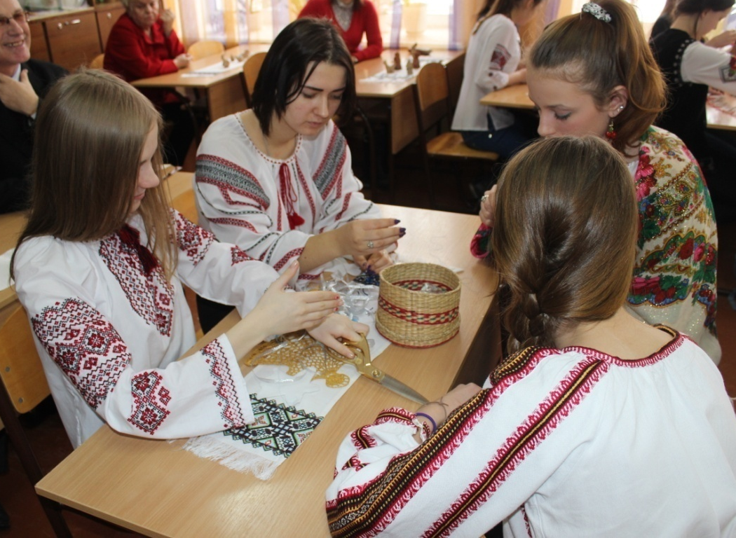
На заняттях трудового навчання діти одержують перші трудові навички й уміння, при цьому виробляються такі якості, як терпіння, посидючість, працьовитість і розвиваються творчі здібності. Процес праці благодатно впливає на емоційну сферу дітей. Ці заняття сприяють розвитку інтелектуальних, психомоторних і емоційних якостей, інтересу до традиційної народної культури. Зіткнення із традиційною культурою відіграє величезну роль в особистісному розвитку дитини.

Slide 9
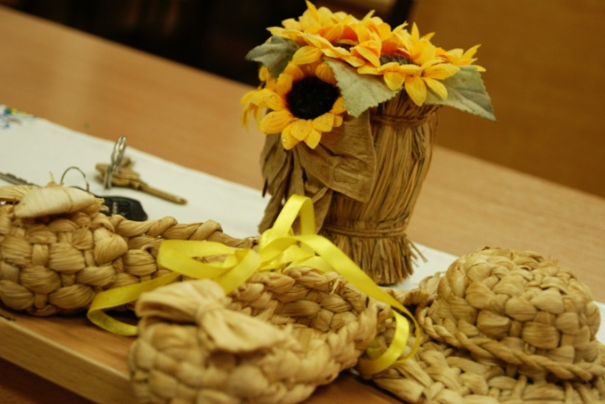
Все це доводить актуальність даної проблеми: потенціал уроків трудового навчання у вихованні інтересу до традицій. Для досягнення поставленої мети було сформулювано наступні завдання:
1.Теоретичне моделювання програм трудового навчання по вихованню інтересу до традицій.
2. Спостереження за учням
3. Аналіз власної педагогічної діяльності.
4. Уміння організувати власну трудову діяльність, оцінювати власні професійні можливості.
5. Формування готовності робити свідомий вибір.

Slide 10

На уроках створються такі умови, щоб учні не тільки усвідомили суспільно корисне значення своєї праці, але й змогли б показати свої творчі здібності, реалізувати їх у конкретних трудових справах. Цьому найкраще сприяє особистісно-орієнтована технологія навчання, зокрема проектний метод, де поєднуються різні аспекти трудової підготовки, зв’язок з іншими предметами, з життям

Slide 11
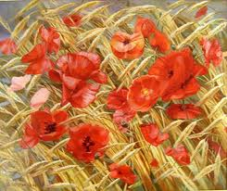
Уроки проводяться з використанням найбільш оптимальних форм і методів організації навчальної діяльності учнів.
Результатом діяльності учнів при вивченні кожного блока обов’язкової для вивчення складової програми модуля має бути вибір, а будь-якого варіативного модуля – проект.

Slide 12
Виходячи із проблеми школи у рамках проекту «Україна вишивана» ми провели уроки на яких діти показали результати своєї праці:
«Лялька мотанка – оберіг душі чи просто лялька»;
«Рушник вишиваний – долі доріжка»;
«А сорочка мамина біла-біла»;
«Стежками рідного краю»;
«Доторкнутись до традицій і відчути дух Різдва».
А також було проведено виховні заходи на такі теми:
«Андріївські вечорниці»;
«З Україною у серці»

Slide 13

Метод проектів дозволив створити на уроках дослідницьку творчу атмосферу, де кожен учень залучений в активний творчий пізнавальний проект на основі методики співпраці.

Slide 14
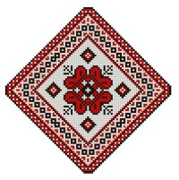
Одним з найважливіших стратегічних завдань на сьогоднішньому етапі модернізації навчання у школі є забезпечення якості підготовки учнів на рівні сучасних стандартів. Розв'язання цього завдання можливе за умови зміни педагогічних методик та впровадження інноваційних технологій навчання.

Slide 15
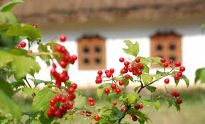
Перед кожним із нас два шляхи: жити минулими заслугами, закриваючи очі на кардинальні зміни у світі, прирікаючи своїх учнів (і власних дітей) на життєвий неуспіх, або пробувати щось змінити у своєму ставленні до новітніх освітніх технологій.

Slide 16
"Можна бездумно тужити за втраченими ідеалами, скаржитись на падіння духовності та вихованості, втрату людяності й моральності, загалом на життя і зовсім незвичну школу, але хід подій вже не повернути. Погрожувати поїздові, що стрімко віддаляється від перону, дозволено лише дітям”
І. Підласий

Slide 17
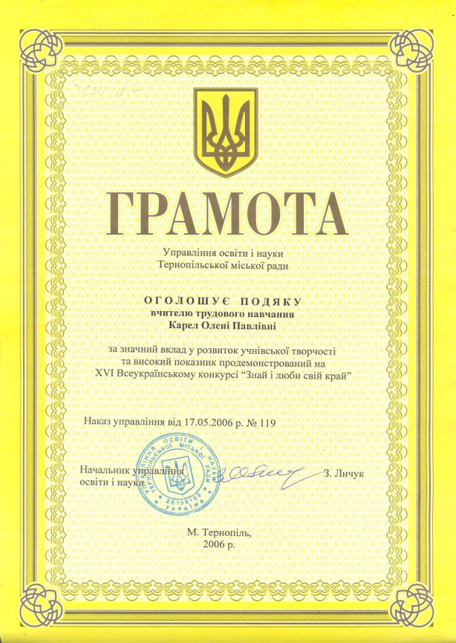
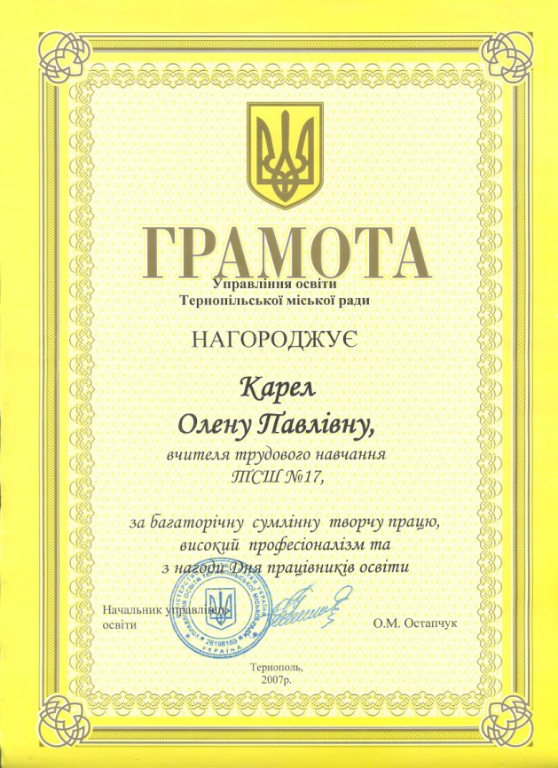
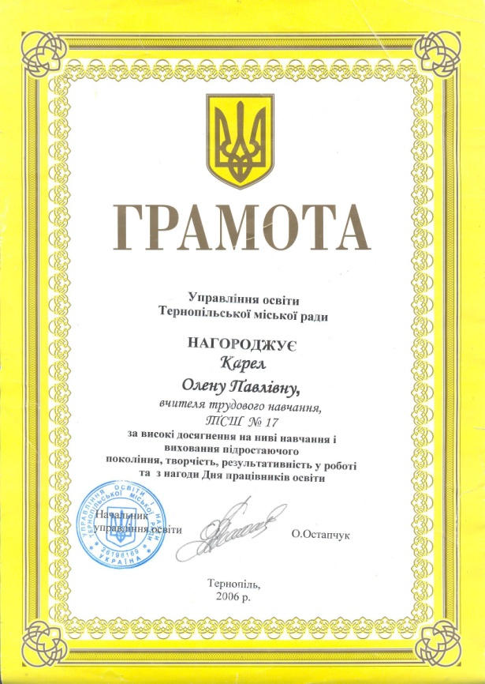
Мої досягнення

Slide 18


Мої досягнення

Slide 19
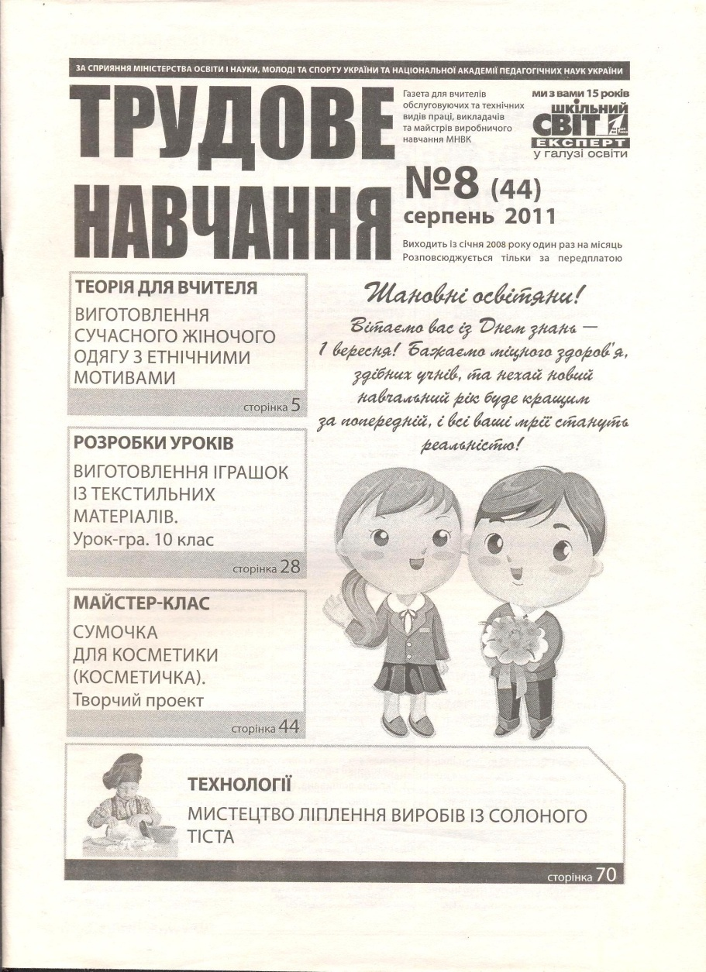
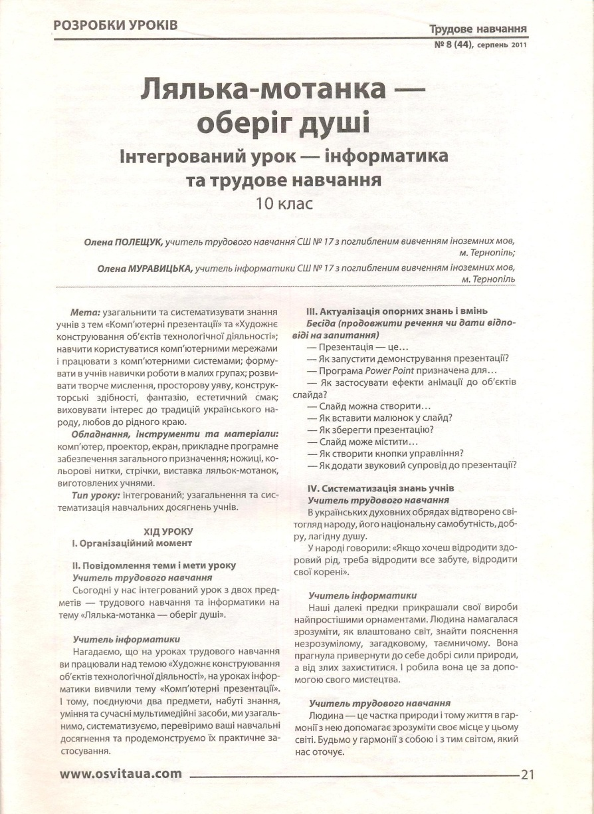
ВИДАВНИЧА ДІЯЛЬНІСТЬ

Slide 20
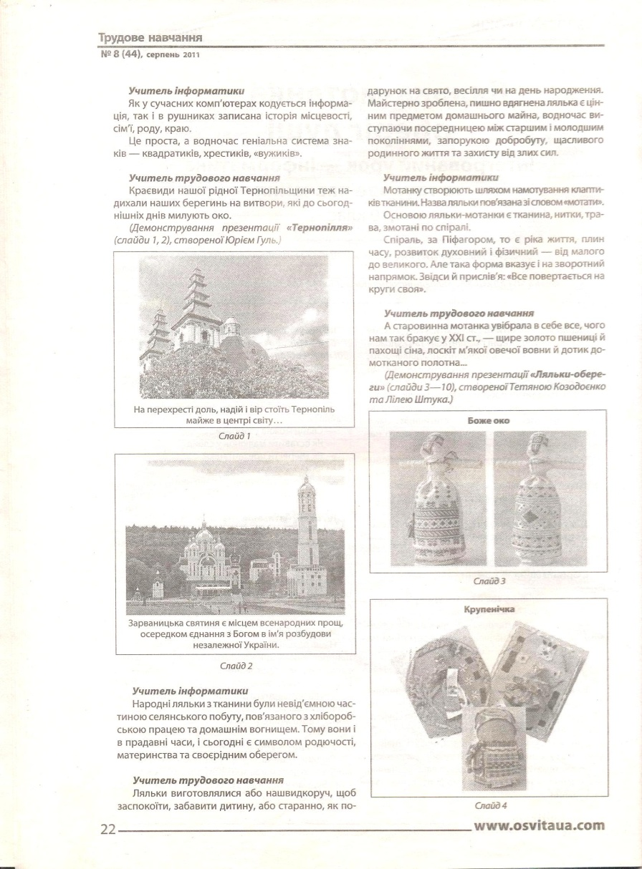
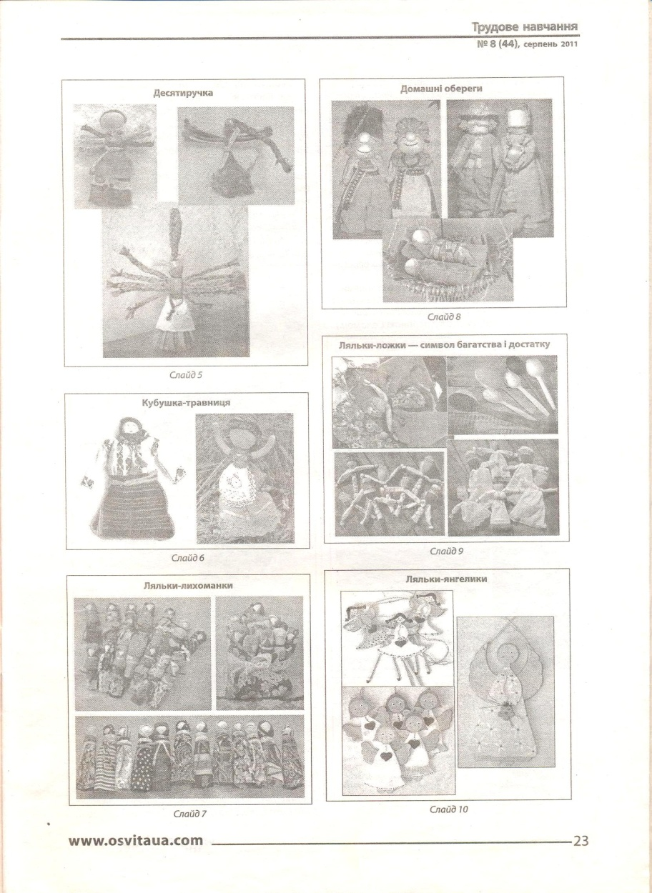

Slide 21
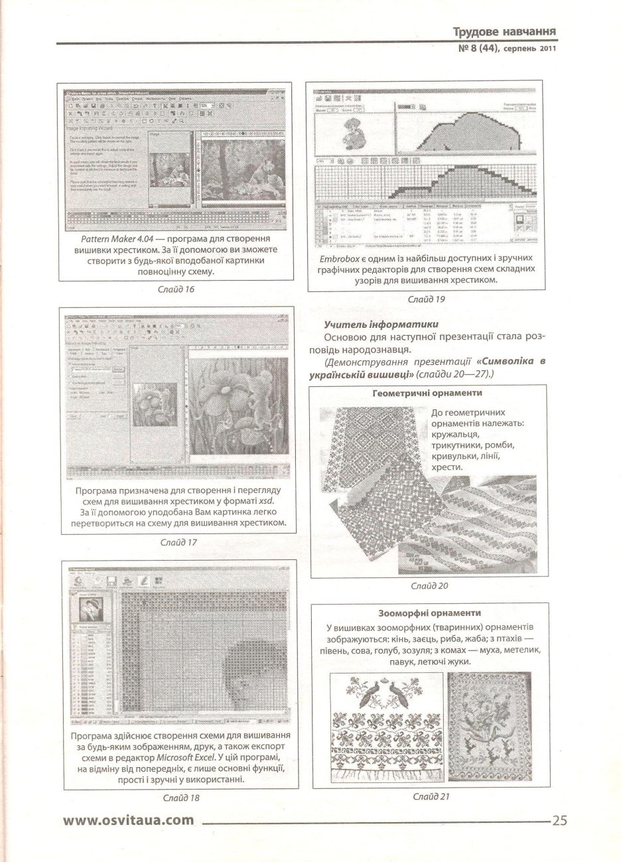
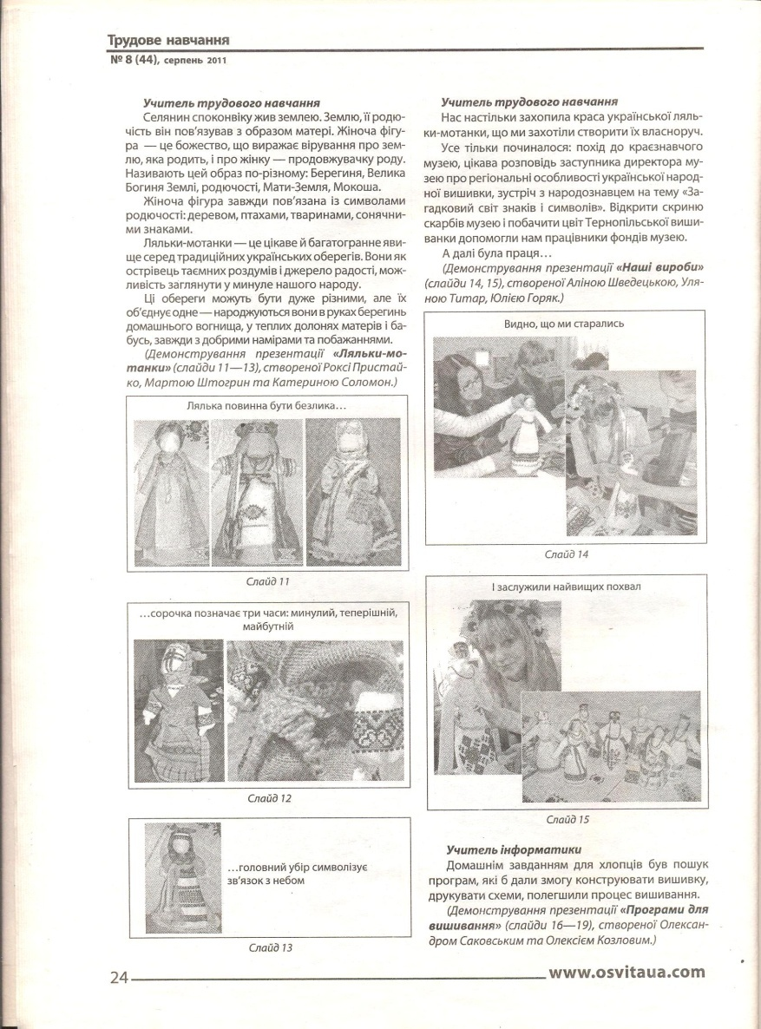

Slide 22
